Slide 1
CPÉ Mesures de contrôle: RDV Qualité
Sophie Sergerie-Richard, conseillère cadre en soins infirmiers, santé mentale, dépendance et déficience intellectuelle, DSI
Nadine Lajeunesse, conseillère cadre en ergothérapie, DSM-PP

Slide 2
Protocole transversal CIUSSS

Slide 3
Protocole transversal CIUSSS
Protocole interdisciplinaire: Application des mesures de contrôle (PID-CEMTL-00007)
Disponible sur Intranet: Soins et services/Soins infirmiers/Chutes, mesures de contrôle, surveillances accrues/Mesures de contrôle
Protocole en vigueur révisé en 2019
En cours de révision pour publication prévue au cours de l'année 2023
Comprend plusieurs outils en annexe
Notes:
Outils en annexe:
Algorithme en lien avec la notion de consentement;
Guides à l'intention des proches et des usagers;
Suggestions de mesures de remplacement;
Liste de contentions physiques autorisées.

Slide 4
Quelques concepts clés
Démystifier contention physique, mécanique, chimique et l'isolement
Intervention en contexte planifié:
Planification de l’ensemble des interventions requises pour résoudre une problématique particulière
Fait appel à l’expertise de toute l’équipe interdisciplinaire
Intervention en contexte non-planifié:
Situation d’urgence
En réponse à un danger imminent inhabituel et non prévu
Consentement
Requis de la personne ou de son représentant en planifié
Non requis, mais recherché en non planifié

Slide 5
Particularités clientèles
Mission clientèle HÉBERGEMENT (volet CHSLD)
Contexte d'intervention planifié
Réévaluation tous les 3 à 4 mois ou plus rapidement s'il y a un changement dans la condition de l'usager
Réévaluation en équipe interdisciplinaire (recherche continue de mesures alternatives)
Lors d'une première installation: fréquence de la surveillance selon la section générique
1ère heure: q 15 minutes
2ième heure: q 30 minutes
Ensuite: q 1h
Lors des applications subséquentes: surveillance minimalement chaque heure
Notes:
Section générique concerne: hospitalisation incluant UCDG et URFI, post-aigu

Slide 6
Particularités clientèles
Mission clientèle au DOMICILE (incluant SAD SAPA, DI-TSA-DP et RI, RPA, RTF, etc.)
Le CIUSSS-EMTL n'autorise en aucun cas le recours aux mesures de contrôle au domicile de l'usager
Si une situation de mesure de contrôle à domicile: intervenir rapidement pour mettre systématiquement en place un suivi interdisciplinaire pour adresser la situation et trouver des alternatives.
Dans les cas litigieux, l'équipe interdisciplinaire doit informer les directions conseils (DSI, DSM-PP)
Notes:
Si une situation de mesure de contrôle à domicile est rapportée par un proche ou constatée par un intervenant, il est nécessaire d'intervenir rapidement pour mettre systématiquement en place un suivi interdisciplinaire pour y répondre
Dans les cas litigieux, l'équipe interdisciplinaire doit informer les directions conseils (DSI, DSM-PP) afin d'obtenir un avis sur les orientations à prendre dans les circonstances.
**Préciser que spécificités pour la clientèle DI-TSA-DP à domicile est en cours de travaux.

Slide 7
Inscription au dossier
Type de mesure de contrôle utilisé
Motif d'application
Moment et durée de l'application
Mesures alternatives tentées
Fréquence et paramètres de surveillance
Et plus encore... voir page 24 du protocole

Slide 8
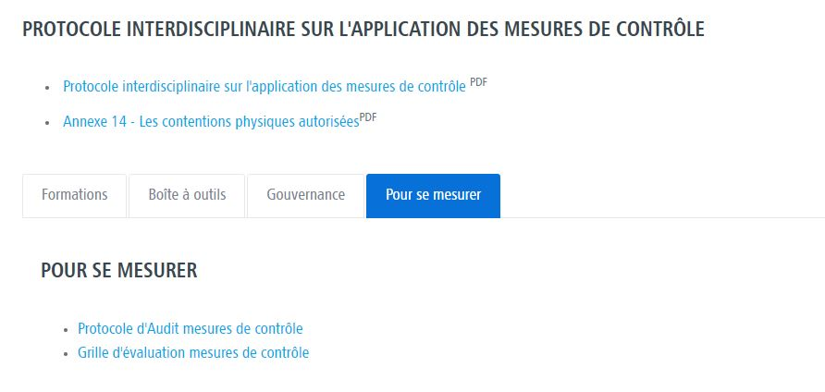
Pour se mesurer

Slide 9
Pour se mesurer
Directions cliniques:
Évaluation de l'application du protocole
Partage des résultats aux équipes
Identification des pistes d'amélioration
Les résultats d'audits sont acheminés à des fins de vigie et de soutien: audits.dsi.cemtl@ssss.gouv.qc.ca
Notes:
Les directions cliniques contribuent à l'évaluation de l'application du protocole au sein de leur direction, selon les modalités prévues et partagent les résultats d'évaluation aux équipes de soins pour identifier des pistes d'amélioration

Slide 10
Formations

Slide 11
Formations
UTILISATION EXCEPTIONNELLE DES MESURES DE CONTRÔLE CODE ID ENA : 2892
Durée : 60 minutes
Vise le personnel de toutes les catégories d'emploi
Objectif:
Uniformiser la compréhension et les pratiques attendues du Cadre de référence pour l'élaboration des protocoles d'application des mesures de contrôle de 2015

Slide 12
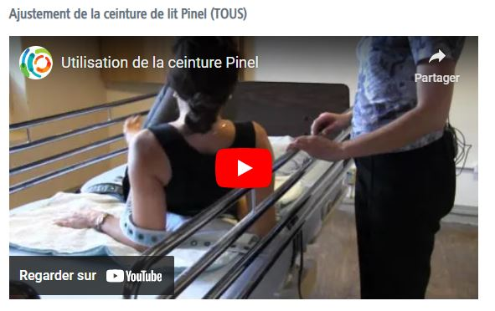
Formations

